Slide 1
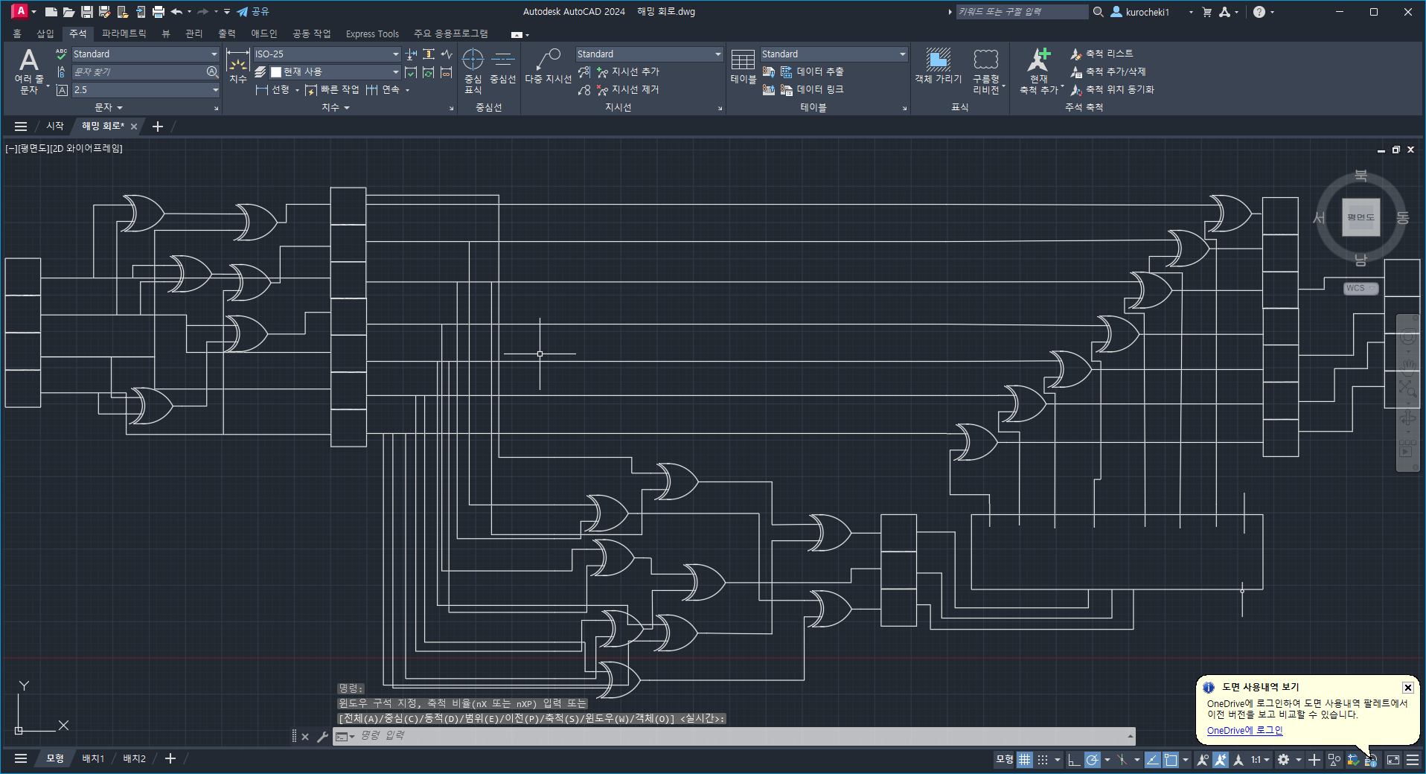
C1
C2
A
8
B
C3
C
4
D
2
1
P1
D7 D6 D5 D4 D3 D2 D1 D0
20234014
컴퓨터 공학과
이은정
P2
EN
P3

